Slide 1
SNS 유저 프로파일링을 통한 범죄 탐지

Slide 2
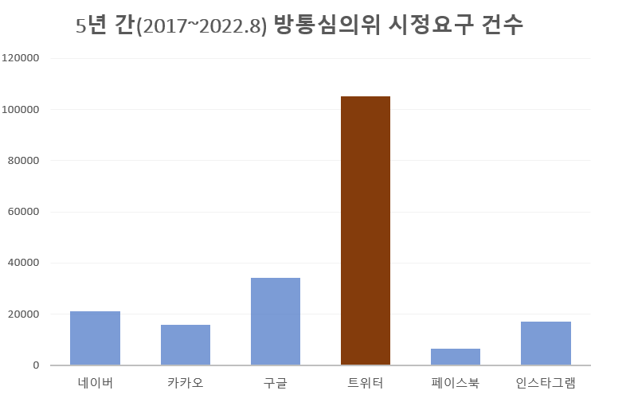
학습 데이터
공개된 학습 데이터셋이 없음
실제 SNS 서비스 안에서 데이터 크롤링을 진행
SNS 서비스 별 특징
트위터
불법적인 게시물이 가장 많은 것으로 보고됨
공식적인 유료 API가 존재함.
페이스북
유료 크롤링 프로그램이 존재함
직접 개발하는 방법도 존재
유저와 관련된 데이터가 비교적 다양한 편임
유저의 프로필, 신상정보, 좋아요를 누른 항목 등
인스타그램
SNS 서비스들 중 폐쇄성이 짙음
유저가 좋아요를 누른 게시물을 수집할 수 없음
크롤링이 어려움. 다양한 크롤링 라이브러리를 이용하였으나 실패함
출처 : http://www.mediatoday.co.kr/news/articleView.html?idxno=305862

Slide 3
데이터 수집
서비스 별로 수집할 수 있는 데이터의 형태가 다름.
수집 항목
유저의 프로필, 게시물, 게시물의 댓글
팔로워, 팔로우 목록
팔로우하는 주변인 간의 교류 내용
단순히 각 유저들의 Neighbor 뿐만이 아닌, 방대한 네트워크 정보
유저가 좋아요를 누른 게시물, 혹은 리트윗한 게시물
수집하는 데이터의 형태에 따른 NoSQL 방식의 데이터베이스 설계 필요
데이터를 수집한 후 라벨링 진행
유저들을 카테고리로 분류함.

Slide 4
모델 선정
1. Unsupervised learning 기반 알고리즘
개별 유저들에 대한 데이터에서 추출한 feature를 기반으로 유사한 유저들끼리 군집화
라벨링에 대한 의존성을 낮출 수 있지만, 원하는 결과를 얻기 위한 학습의 난이도가 높음
알고리즘 종류
K-means clustering
1. 군집의 수를 설정한다.
2. CNN, LSTM/transformer를 통해 개별 유저들의 feature를 얻은 후, feature들 간의 거리를 이용해 유저들을 가까운 군집에 할당하고, 군집의 중심점을 유저들의 feature의 평균값으로 업데이트한다.
3. 2의 과정을 반복한다.
DBSCAN
CNN, LSTM/transformer를 통해 개별 유저들의 feature를 얻은 후, feature space에서 일정 밀도 이상 밀집된 지역을 군집으로 설정한다.
군집 주변으로 밀도가 높은 부분을 확장해가며 군집화를 완료한다.

Slide 5
모델 선정
2. Graph Neural Network (GNN) 이용.
GNN은 그래프로 표현할 수 있는 데이터를 처리하기 위한 인공신경망의 한 종류임
개별 유저들의 프로필 정보, 게시물 정보를
CNN, LSTM/transformer를 이용하여 개별 유저들의 embedding과 디른 유저들과의 관계를 embeding한 후, 이를 GNN에 입력함
GNN은 k계층으로 인접한 노드들의 정보와 자신의 정보, 그들의 관계에 대한 정보를 처리해 노드별 출력값을 얻음.
데이터 수집시 수행한 라벨링을 통해 GNN을 학습시킬 수 있음

